Slide 1
动态规划
(Dynamic Programming: DP)
宫秀军
天津大学计算机科学与技术学院
gongxj@tju.edu.cn
http://cs.tju.edu.cn/faculties/gongxj/course/algorithm/
http://groups.google.com/group/algorithm-practice-team
Notes:
Grading:
Attendance :20%
Quiz
Reading
Expected:
Problem solving techniques

Slide 2
Outline
What is the DP
  Definition
  Solutions
Typical applications
  0/1 Knapsack
  Matrix Multiplication Chains
  All Pairs Shortest Paths
  Maximum Non-crossing Subset nets: MNS
  Longest Common Subsequence
Advanced topics
  Hidden Markov Model
  Mathematics optimization

Slide 3
一个简单的例子：多段图
任务描述：找出从起点1到终点7的最短路径
2
7
1
5
1
2
1
4
3
6
7
5
1
6
6
8
4
最短路(1->3->5->7)上的子路径也是到目的节点7的最短路.例如, (3->5->7)
无论最短路的下一跳是{2,3,4}中的那个节点,其后的路径也应是最短路

Slide 4
多段图：一般情形
任务描述：找出从起点s到终点e的最短路径
2
7
1
5
1
2
1
4
3
6
7
5
1
6
6
8
4
设c(i)为结点i到目的节点e的最短路长度, A(i)为与i相邻的节点集合,有:
  c(s)为所求最短路径长度
  c(e)=0
  c(i)=min_{j ∈ A(i)}{c(j)+cost(i, j)} s<i<e
Notes:
Decision sequence
Problem state
Principle of optimal
Recurrence equation
Traceback

Slide 5
多段图：算例
2
7
1
5
1
2
1
4
3
6
7
5
1
6
6
8
4
初始化c(7)=0
迭代计算c(6),…,c(1)：
  c(6)=1
  c(5)=2
  c(4)=8+c(6)=9
  c(3)=min{1+c(5),5+c(6)}={3,6}=3
  c(2)=min{7+c(5),6+c(6)}={9,7}=7
  c(1)=min{1+c(2),4+c(3),6+c(4)}={8,7,15}=7
递归还可从前向后
  c(i)=节点1到节点i的最短路的长度
  递归从c(1)=0开始

Slide 6
What is the Dynamic Programming
A method of solving complex problems by breaking them down into simpler steps.
The term was originally used in the 1940s by Richard Bellman
  DP refers specifically to nesting smaller decision problems inside larger decisions
  Dynamic was chosen by Bellman because it sounded impressive, not because it described how the method worked.
  Programming referred to the use of the method to find an optimal program
DP is both a mathematical optimization method, and a computer programming method.
  simplifying a complicated problem by breaking it down into simpler subproblems in a recursive manner

Slide 7
Where is the DP applicable
Optimal substructure
  A problem is said to have optimal substructure if an optimal solution can be constructed efficiently from optimal solutions to its subproblems.
  Also is called Principle of Optimality by Bellman
Overlap subproblems
  A problem is said to have overlapping subproblems if the problem can be broken down into subproblems which are reused several times.
Subproblems must be only 'slightly' smaller than the larger problem
  A constant additive factor
  A multiplicative factor -> D &C

Slide 8
How to solve a DP problem
Define an value function of states
Write out the recursive equation of value
Solve the recursive equation
  Top-down approach
  Bottom-up approach
Traceback the optimal solution

Slide 9
0/1背包问题(0/1 Knapsack)
问题描述
  有n种可选物品1,…,n ，放入容量为c的背包内，使装入的物品具有最大效益
  表示
    n, c 分别为物品个数和背包容量
    p₁,p₂, …, p_{n}为个体物品效益值
    w₁,w₂, …，w_{n}为个体物品容量
问题解析
  0/1背包问题的解指物品1,…,n的一种放法(x₁, ···,x_{n}的0/1赋值), 使得效益值最大
  假定背包容量不足以装入所有物品:面临选择
    优化原理:无论优化解是否放物品1,优化解对物品2,…,n的放法,相对剩余背包容量,也是优化解

Slide 10
背包问题满足的优化原理
假设：
n=5,c=10
p=[6,3,5,4,6]
w=[2,2,6,5,4]
(1,1,0,0,1)为其优化解,即放物品1,2,5
物品1占背包容量2,剩下容量为8
  考虑子问题:n=4,c’=8,物品为2,3,4,5
  (1,0,0,1),即放物品1和5,是子问题的优化解
因而背包问题满足优化原理

Slide 11
优化值间的递归式
虽然不知道优化解是否放物品1,但从优化原理我们能建立优化值间的递归式
设f(i, y)为以背包容量y,放物品i,…,n,得到的优化效益值,以下递归关系成立:
  f(1,c)=max{f(2,c), f(2,c-w₁)+p₁}
  先求子问题的优化值(递归),再从2种可能性中求出最优的.
须对任意给定容量y, 任意i,…,n 种物品求解子问题.

Slide 12
0/1背包问题：一个简单的例子
例题：
n=3, c=116
w=[100,14,10]
p=[20,18,15],
放进物品1(x₁ = 1),背包容量还剩r=16 [x₂,x₃]= [1,0] 为子问题的优化解,值为18，总效益值为20+18=38
不放物品1(x₁= 0)则对于剩下的两种物品而言,容量限制条件为116，[1,1]为子问题优化解,值为33
前者效益值为38, 后者为33; 所以优化解为[1,1,0], 优化值为38

Slide 13
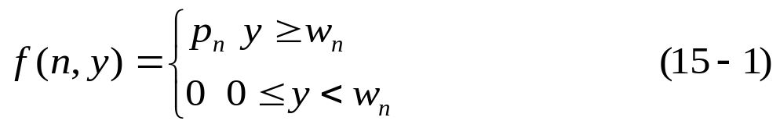
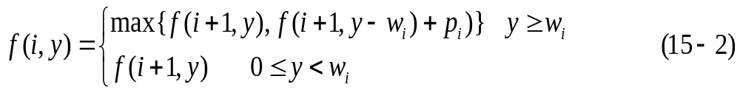
0/1背包问题：递归关系
令f(i,y) 表示容量为y,物品i,i+1,···,n 的优化效益值,按优化原理可列递归关系如下：
初始背包问题的递归方程
  f(1,c)=max{f(2,c),f(2,c-w1)+p1}
迭代
  计算从f(n, *)开始((15-1)式)
  然后应用(15-2)式递归计算f(i,*) ( i=n-1,n-2，···,2 )，
  最后得出 f(1,c)

Slide 14
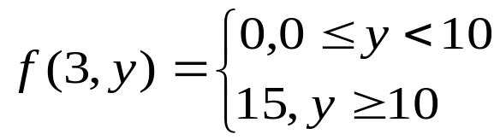
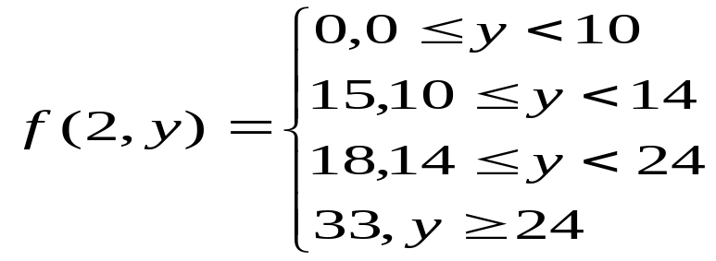
0/1背包问题：例15-4
例题 n=3, w=[100,14,10], p=[20,18,15], c=116
初始化：
利用递归式（15-2），可得：
因此最优解
  f(1,116 )=max{f(2,116)，f(2,116-w₁)+p₁}
  =max{f(2,116),f(2,16)+20 }
  =max{33,38}=38

Slide 15
0/1背包问题：例15-4 （解续2）
求解优化解：traceback方法计算x₁,┅,x_{n}值:
  f(1,c) =f(2,c)=>x₁=0；否则x₁=1,c=c-w₁。
  x₂: f(2,c)=f(3,c)=> x₂=0否则x₂=1,c=c-w₂
  X_{i}: f(i,c)=f(i+1,c)=> x_{i}=0否则x_{i}=1,c=c-w_{i}
该例中,
  f(2,116)=33≠f(1,116),所以x₁=1. 剩余容量=116-100=16,
  f(2,16)=18,f(3,16)= 14≠f(2,16),因此x₂=1
  此时r=16-14=2,不足以放物品3,所以x₃= 0

Slide 16
动态规划小结:
一般步骤
  确定决策序列(Decision sequences)
  明确问题状态(Problem states)
  验证优化原理(Principle of optimal)
  构造、求解优化值递归方程(Recurrence equation)
  回溯(traceback)构造优化解(Optimal solution)
算法复杂性
  动态规划递归方程往往不能直接用递归实现, 会引发大量重复计算,算法的计算量将非常可观。最好是用迭代法求解动态规划法列出的递归方程
  迭代实现需要存贮所有子问题的优化解的值，因此动态规划法设计的算法往往需要较大的存储空间
  算法的复杂性来自子问题的数目,通常子问题的数目往往很大

Slide 17
动态规划：应用
0/1背包问题
矩阵乘法链
最短路径
网络的无交叉子集

Slide 18

0/1背包问题-设计策略
1. 递归方法
2. 权为整数的迭代方法
3. 元组方法

Slide 19
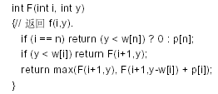
递归方法
程序的最坏时间复杂性t(n)
  t(1)=a；
  t(n)=2t(n-1)+b (n>1)，其中a,b为常数
  求解可得t(n)=Θ(2^{n})

Slide 20
递归方法：例15-5
为了确定f (1,10),调用函数F(1,10)
比较F(i+1,y), F(i+1,y-w_{i})+p_{i}
递归调用关系如图树型结构所示:
  其中每个节点用y值来标记;
  第j层的节点对应F(j,*);
  根节点表示F(1,10),而它有左、右子节点,分别对应F(2,10)和F(2,8)。
n=5, c=10
p=[6,3,5,4,6]
w=[2,2,6,5,4] ,求f (1,10).
10
10
8
10
8
8
6
10
4
8
2
8
2
6
0
10
5
4
8
3
2
8
3
2
6
1
0

Slide 21
递归方法：例15-5（续）
通过递归调用树,可以看到程序总共执行了26次递归调用
重复计算的节点,如f(3,8)，f(4,8), f(4,2), f(5,8), f(5,3), f(5,2)
如果保留以前的计算结果,则可将节点数减至20,因为可以丢弃图中的阴影节点
10
10
8
10
8
8
6
10
4
8
2
8
2
6
0
10
5
4
8
3
2
8
3
2
6
1
0

Slide 22
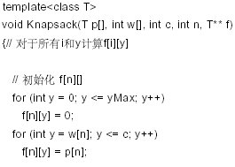
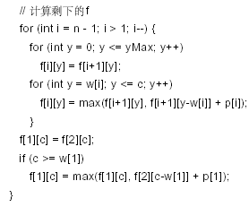
W取整数时的迭代方法(1)
该算法用二维数组f [i][y]来保存各个f 的值因此每个f(i,y) 只计算一次
二维数组需Θ(nc)空间
该算法的复杂性Θ(nc)-伪多项式算法: c是算法输入的一部分, c的二进制表示的长度为log₂c
Notes:
yMax=min(w[n]-1,c)

Slide 23
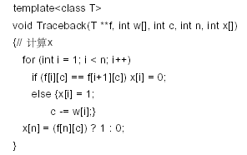
W取整数时的迭代方法(2)
函数Traceback从f[i][y]产生优化的x_{i}值
Traceback的复杂性为Θ(n).
上述程序有两个缺点:
1)要求物品重量为整数;
2)当背包容量c 很大时,
例如c＞2^{n},程序的复杂性为Ω(n2^{n}).

Slide 24
元组法：元组描述
对于每个i,将f(i, y)的跳跃点以元组(y, f(i, y))形式存于表P(i)中.
  P(i)中元组(y,f(i, y)) 按y的增序排列.
  元组(a,b)代表一种装物品{i,┅,n}的方案:以容量a,能得到效益值b.
如何只使用最少的计算从P(i+1)获得P(i)？

Slide 25
元组法：元组合并
令Q={(s,t)|w_{i}≤s<c, (s-w_{i},t-p_{i})∈P(i+1)},则
  Q对应于x_{i}=1的点对
  P(i+1)对应于x_{i}=0的点对
  所以P(i)=P(i+1)∪Q
合并P(i+1) 和Q
  合并时舍弃被支配的元组(选优)
    设(a,b)和(u,v)是来自P(i+1)和Q的元组,若a≥u且b＜v,则称(a,b)受(u,v) 支配
    (a,b)代表的装包方案以容量a得到效益值b,而(u,v)代表的装包方案以较少的容量u得到效 益值v,大于b
  合并时舍弃重复的元组
  在产生P(i)时丢弃w>c的元组(w,v)

Slide 26
元组法：例15-6
设n=5，c=10
p=[6,3,5,4,6]
w=[2,2,6,5,4]
求f(1,10)
P(5)=[(0,0), (4,6) ]，Q=[(5,4),(9,10)]
合并得：P(4)=[(0,0),(4,6),(9,10)]
计算 Q=[(6,5),(10,11)]
合并得 P(3)=[(0,0),(4,6),(9,10),(10,11)]
计算 Q=[(2,3),(6,9)]
合并得 P(2)=[(0,0),(2,3),(4,6),(6,9),(9,10),(10,11)]
计算 Q=[(2,6),(4,9),(6,12),(8,15)]
合并得P(1)=[(0,0),(2,6),(4,9),(6,12),(8,15)]
最优效益值为15
回溯求解为[1,1,0,0,1]
Notes:
TraceBack
For i=1 to n-1
If xi from P(i+1) then xi=1 else xi=0

Slide 27
元组法：性能分析
P(i) 中的元组个数至多为P(i+1)中元组个数的2倍.初始P(n)=2,所以:
P(i)中的元组个数不超过2^{(n-i+1)}
计算Q需O(|P(i+1)|)的时间,合并P(i+1) 和Q需要O(|P(i＋1)|+|Q|)=O(2|P(i+1)|)的时间.所以计算P(i)需O(2^{n-i+1})时间
计算所有P(i) 时所需要的总时间O(2^{n})。
存在输入使算法最坏情形为2^{n}量级

Slide 28
矩阵乘法链（Matrix multiPlication Chains: MPC）
m×n矩阵A与n×p矩阵B相乘需元素乘法数 mnp
计算三个矩阵A(m×n),B(n×p)和C(p×q)的乘积有两种方式:
  第一种方式中先用A乘以B然后乘以C,这种乘法的顺序可写为(A*B)*C
  第二种方式为A* (B*C)
尽管这两种不同的计算顺序所得的结果相同,但所需元素乘法数却不同
  第一种方式乘法数：mp(n+q)
  第二种方式乘法数：nq(m+p)

Slide 29
MPC 示例
假定A为100×1矩阵,B为1×100矩阵,C为100×1矩阵,(A*B) *C需乘法数为
100×1×100＋100×100×1＝20000
而 A* (B*C) 所需乘法数为1×100×1＋100×1×1＝200
长度q的矩阵乘法链有指数量级Ω(2^{q})的可能的相乘方式
找一种相乘方式,使得元素乘法数最少

Slide 30
MPC动态规划解
用M(i,j)表示链M_{i}×…,×M_{j} (i≤j)的乘积.假设优化的乘法顺序先计算M(i, k)和M(k+1,j),再将二者相乘
则计算M(i,j)的优化乘法顺序在计算M(i,k)和M(k+1,j)时也是优化的
考虑5个矩阵的乘法链,其行列数为r =(10, 5, 1, 10, 2, 10),即M₁为10×5的矩阵,等等
  优化的乘法顺序为(M1×M2)×((M3×M4)×M5))=190
  子链M(3,5)=M3×M4×M5的优化乘法顺序为
  (M3×M4)×M5),是上述长度5的链的优化解在子链上的乘法顺序

Slide 31
MPC动态规划解(续)
设c(i,j)为计算M(i,j)的优化乘法数(优化值),根据优化原理,优化值之间满足:
  c(i,j)=min_{i≤k<j}{c(i,k)+c(k+1,j)+r_{i}r_{k+1}r_{j+1}}
c(i,j)的性质
  c(i,i)=0
  c(i,i+1)=r_{i}*r_{i+1}*r_{i+2}
令kay(i,j)为使c(i,j)达到最小值的k，则
  Kay(i,i+1)=i
基本思路
  MPC满足优化原理
  用递归算法计算c(1,q)
  用kay(i, j)回溯找到优化的乘法顺序

Slide 32
MPC 例15-13
设q = 5和r =（10 , 5 , 1 , 10 , 2 , 10）求解MPC
M(1,5)=M(1,2)×M(3,5)
M(3,5)=M(3,4)×M(5,5)
c(1,5)=min{ c(1,1)+c(2,5)+500，
c(1,2)+c(3,5)+100,
c(1,3)+c(4,5)+1000,
c(1,4)+c(5,5)+200}
c(1,5)=190,kay(1,5)=2
c(1,4)=90,kay(1,4)=2
c(1,3)=150,kay(1,3)=2
c(2,5)=min{c(2,2)+c(3,5)+50,
c(2,3)+c(4,5)+500,
c(2,4)+c(5,5)+100}
c(2,5)=90,kay(2,5)=2
c(3,5)=min{c(3,3)+c(4,5)+100,
c(3,4)+c(5,5)+20}
=min{300,40}
c(3,5)=40,kay(3,5)=4
c(2,4)=min{c(2,2)+c(3,4)+10,
c(2,3)+c(4,4)+100}
=min{30,150}
c(2,4)=30,kay(2,4)=2

Slide 33
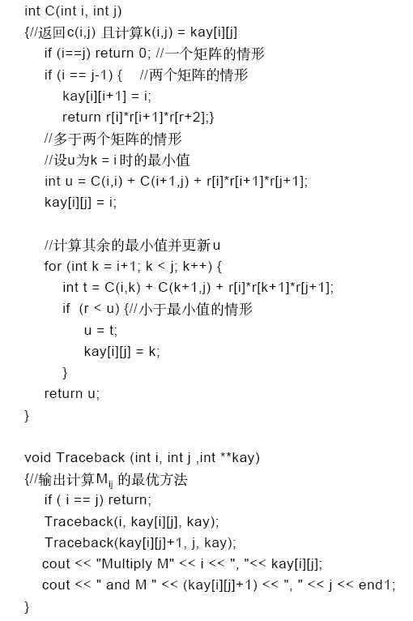
MPC 递归算法
//检查c(i,j) 是否已计算
If c[i][j]>0 return c[i][j];
在函数C中,r 为全局一维数组，kay是全局二维数组.
函数C返回c(i j) 之值且置kay[i] [j]=kay (i,j).
函数Traceback 利用函数C中已算出的kay值来推导出最优乘法算法的步骤
存储c[i,j]以避免重复计算
c[i][j]=u;

Slide 34
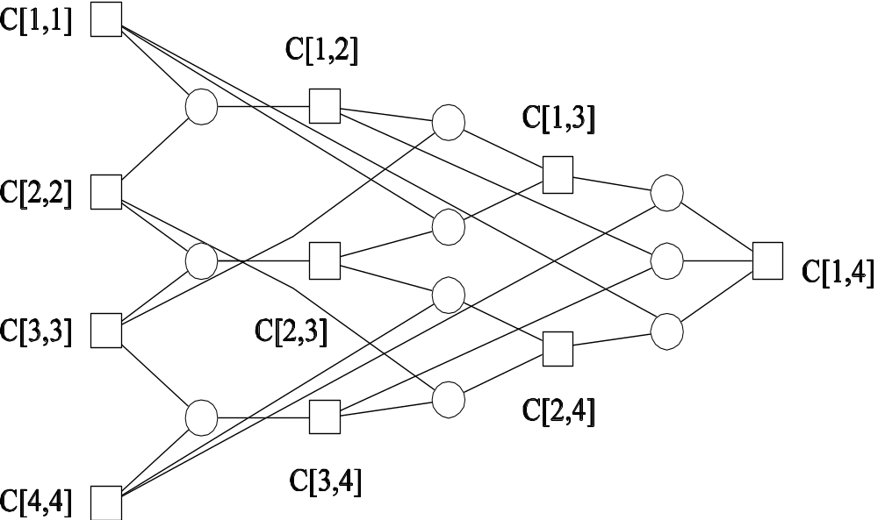
A deep look at the structures of MPC

Slide 35
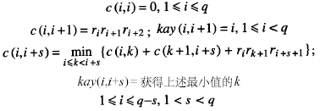
MPC 迭代算法
函数c 的动态规划递归式可用迭代的方法来求解.若按s = 2, 3, …, q-1 的顺序计算 c(i,i+s),每个c 和kay 仅需计算一次.但需很大的存储空间。

Slide 36
MPC 迭代算法:示例
设q = 5和r =（10 , 5 , 1 , 10 , 2 , 10）求解MPC
 | 1 | 2 | 3 | 4 | 5
1 | 0 | 50 | 150 | 90 | 190
2 |  | 0 | 50 | 30 | 90
3 |  |  | 0 | 20 | 40
4 |  |  |  | 0 | 200
5 |  |  |  |  | 0

Slide 37
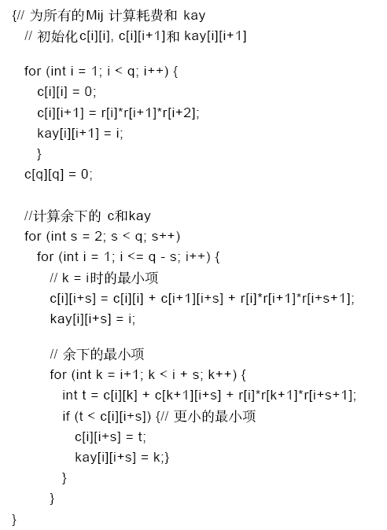
MPC 迭代程序

Slide 38
时间复杂度
复杂性为O(q³) .
  计算C(i, i+s)需 Θ(s)时间.
  对s＝2,…q-1,要 计算q-s个C(i,i+s),时间复杂度为Θ((q-s)s).
  所以时间复杂度为Θ(q³)
计算出kay 后同样可用程序15-6中的Traceback 函数算出相应的最优乘法顺序

Slide 39
最短路径(All Pairs Shortest Paths: APSP)
最短路径:假设G为有向图,其中每条边都有一个成本(cost),图中每条有向路径的长度(或成本)定义为该路径上各边的成本之和
对于每对顶点(i, j),定义从i 到j 的所有路径中,具有最小长度的路径为从i 到j 的最短路径
求每对点间的最短路
假定图上无负成本的环路

Slide 40
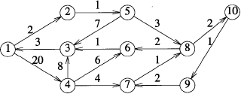
APSP: 例15-15
如图15-4所示。从顶点1到顶点3的路径有
  1) 1,2,5,3
2) 1,4,3
3) 1,2,5,8,6,3
4) 1,4,6,3
由该图可知,各路径相应的长度为1 0,28, 9,2 7.因而路径3) 是该图中顶点1到顶点3的最短路径。

Slide 41
APSP: 动态规划解
将节点按1到n编号.
定义c(i,j,k)=i到j的中间节点编号不超过k的最短路长度.
  c(i,j,0)=cost(i,j) if <i,j>∈G else c(i,j,0)=∞
  c(i,i,k)=0 for all k
  c(i, j, n)是要求的i到j的最短路长度
我们建立c(i,j,k)和c(i,j,k-1)之间的递归关系

Slide 42
APSP:递归式
对于任意k＞0，
  c(i,j,k)=min{c(i, j, k-1), c(i, k, k-1)+
c(k, j, k-1)}
性质
  c(i,k,k-1)=c(i,k,k)
  c(k,j,k)=c(k,j,k-1)
如果直接用递归程序求解上式,则计算c(i,j,n)的复杂度极高.利用迭代方法.可将计算c 值的时间减少到O(n³).
迭代算法的伪代码如图15-5所示。

Slide 43
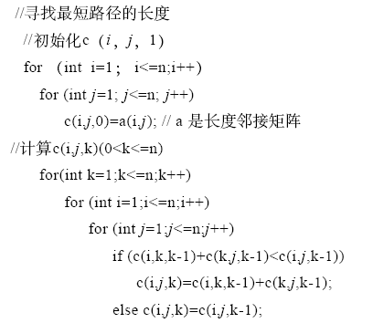
APSP：迭代算法
令C^{(k)}代表矩阵(c(i,j,k))_{i,j=1,…,n}
初始C⁽⁰⁾=(c(i, j)),即图的邻接矩阵.
算法迭代计算C^{(k)} :
  对k行k列的元素
    C^{(k)} (i,k)=C^{(k-1)}(i,k)
    C^{(k)} (k,j)=C^{(k-1)}(k,j).
  对k行k列以外的元素
    C^{(k)}(i,j)=max{C^{(k-1)}(i, j), C^{(k-1)}(i, k)+C^{(k-1)}(k,j)}

Slide 44
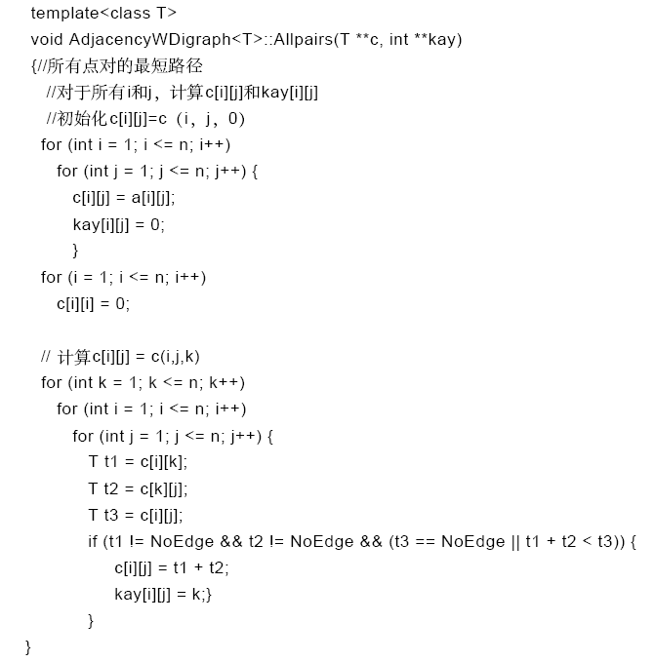
APSP：改进的递归算法(1)
Kay[i][j]是从i到j的最短路径中编号最大的节点,通过该节点可以回溯最短路径节点

Slide 45
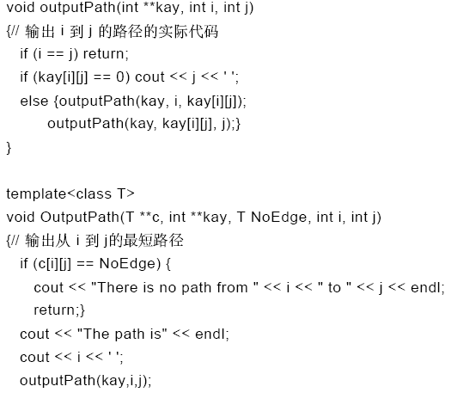
APSP：改进的递归算法(2)

Slide 46
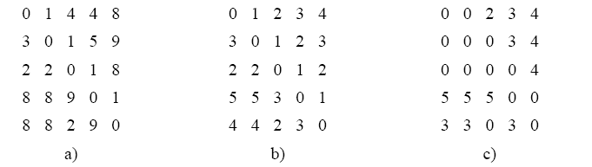
APSP: 例15-17
图15-6a 给出某图的长度矩阵a，15-6b 给出由程序15-9所计算出的c 矩阵，15-6c 为对应的kay值。根据15-6c 中的kay 值，可知从1到5的最短路径是从1到kay[1][5]=4的最短路径再加上从4到5的最短路径，因为kay[4][5]=0，所以从4到5的最短路径无中间顶点。从1到4的最短路径经过kay[1][4]=3。重复以上过程，最后可得1到5的最短路径为：1，2，3，4，5。

Slide 47
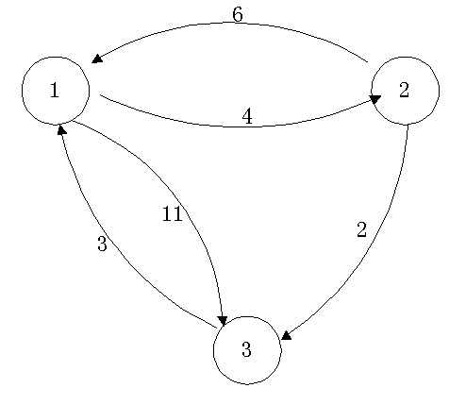
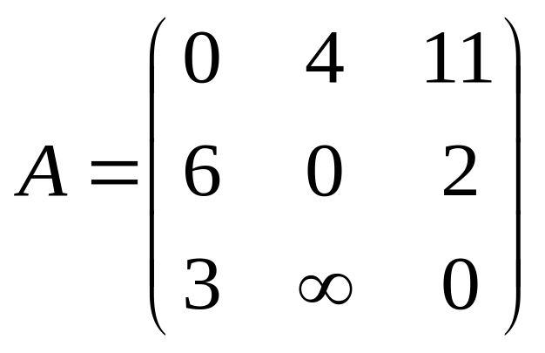
APSP:习题（1）

Slide 48
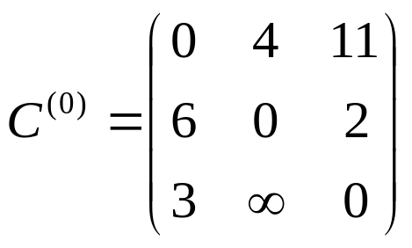
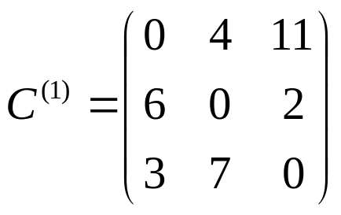
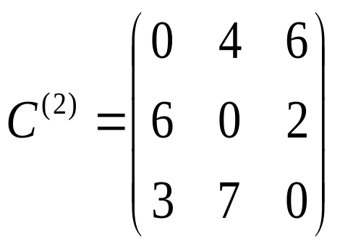
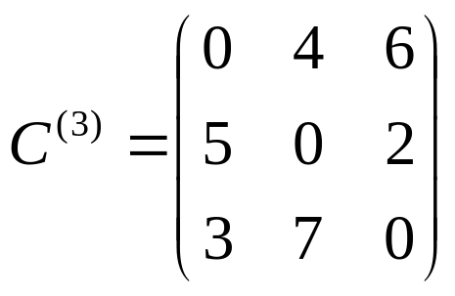
APSP:习题（2）
C⁽⁰⁾(i, j)=c(i, j)
C⁽¹⁾(3,2)=min{C⁽⁰⁾(3,2),C⁽⁰⁾(3,1)+C⁽⁰⁾(1,2)}=7
C⁽²⁾(1,3)=min{C⁽¹⁾(1,3),
C⁽¹⁾(1,2)+C⁽¹⁾(2,3)}
=min{11,4+2}=6
C⁽³⁾(1,2)=min{4,6+7}=4
C⁽³⁾(2,1)=min{6,2+3}=5

Slide 49
Maximum Noncrossing Subset of Nets:MNS
1 2 3 4 5 6 7 8 9 10
i
1 2 3 4 5 6 7 8 9 10
C_{i}
每个i 有唯一一个C_{i}对应，称为网(i,C_{i})
(i,C_{i})与(j,C_{j})组成非交叉子网，若（i<j） 有(C_{i}<C_{j})
定义
  MNS(i,j)={(u,C_{u})| ∀u ≤ i C_{u} ≤ j且任何两个子网是非交叉子网}
  size(i,j)=| MNS(i,j)|
上图中MNS(5,7)={(4,2)(5,5)} size(5,7)=2

Slide 50
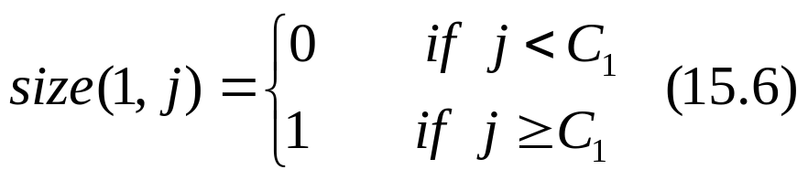
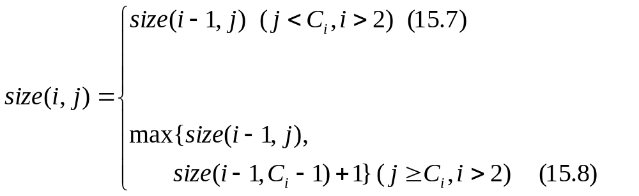
MNS:递归关系

Slide 51
MNS 例题1
1 2 3 4 5 6 7 8 9 10
i
1 2 3 4 5 6 7 8 9 10
C_{i}
对上图有:
size(1,j)=0, j=1,2,3,4,5,6,7
size(1,j)=1,j=8,9,10
因 C₂ =7,所以size(2,j)=0 for j=1,…,6
size(2,7)=size(1,6)+1=1
size(2,8)=max{size(1,8),size(1,6)+1}=1

Slide 52
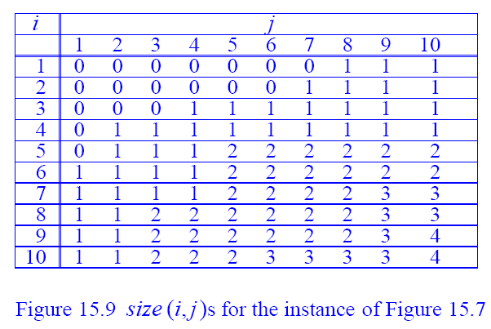
MNS 例题2

Slide 53
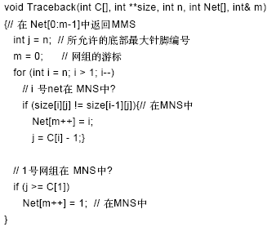
MNS:taceback
Nets 按i 编号
如果size(i,j)!=size(i-1,j) 则MNS(i,j)包含net i
令j＝C_{i}－1；重复上述过程2.

Slide 54
LCS: Longest Common Subsequences
Sequence similarity measurement
  Substring search
  The number of changes turning one to another
  Longest common subsequences
Given two sequences x[1 . . m] and y[1 . . n], find a longest subsequence common to them both
  Brute force approach: O(n2^{m})
  DP approach: O(nm)

Slide 55
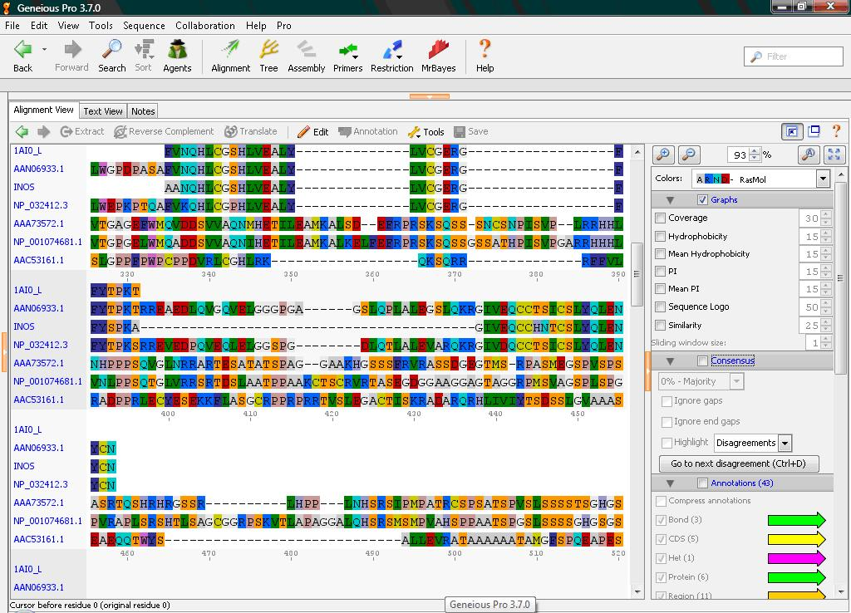

Slide 56
Definition 1: subsequence
Definition 1: Given a sequence X=x₁x₂...x_{m}, another sequence Z=z₁z₂...z_{k} is a subsequence of X if there exists a strictly increasing sequence i₁i₂...i_{k} of indices of X such that for all j=1,2,...k, we have x_{ij}=z_{j}.
Example 1: If X=abcdefg, Z=abdg is a subsequence of X.
X=abcdefg,
Z=ab d g

Slide 57
Definition 2: common subsequence
Definition 2: Given two sequences X and Y, a sequence Z is a common subsequence of X and Y if Z is a subsequence of both X and Y.
Example 2: X=abcdefg and Y=aaadgfd. Z=adf is a common subsequence of X and Y.
X=abc defg
Y=aaaadgfd
Z=a d f

Slide 58
Definition 3: longest common subsequence
Definition 3: A longest common subsequence of X and Y is a common subsequence of X and Y with the longest length. (The length of a sequence is the number of letters in the sequence.)
Longest common subsequence may not be unique.
Example: abcd
acbd
Both acd and abd are LCS.

Slide 59
Optimal substructure of an LCS
If
  Let X=x₁x₂...x_{m}, and Y=y₁y₂...y_{n} be two sequences, and
  Z=z₁z₂...z_{k} be any LCS of X and Y.
Then
  If x_{m}=y_{n}, then z_{k}=x_{m}=y_{n} and Z[1..k-1] is an LCS of X[1..m-1] and Y[1..n-1].
  If x_{m} ≠y_{n}, then z_{k}≠x_{m} implies that Z is an LCS of X[1..m-1] and Y.
  If x_{m} ≠y_{n}, then z_{k}≠y_{n} implies that Z is an LCS of X and Y[1..n-1].

Slide 60
The recursive equation
Let c[i,j] be the length of an LCS of X[1...i] and Y[1...j].
c[i,j] can be computed as follows:
Computing the length of an LCS
  There are n×m c[i,j]’s. So we can compute them in a specific order.
0 if i=0 or j=0
c[i–1, j–1] + 1 if x[i] = y[j], max{c[i–1, j], c[i, j–1]} otherwise.
  c[i, j] =

Slide 61
Algorithm of LCS
1. for i=1 to m do
2. c[i,0]=0;
3. for j=0 to n do
4. c[0,j]=0;
5. for i=1 to m do
6. for j=1 to n do
7. {
8. if x[I] ==y[j] then
9. c[i,j]=c[i-1,j-1]+1;
10 b[i,j]=1;
11. else if c[i-1,j]>=c[i,j-1] then
12. c[i,j]=c[i-1,j]
13. b[i,j]=2;
14. else c[i,j]=c[i,j-1]
15. b[i,j]=3;
14 }
b[i,j] stores the directions. 1—diagnal, 2-up, 3-forward.

Slide 62
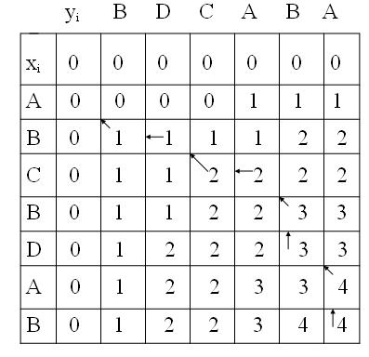
Example 1 of an LCS
X=BDCABA and Y=ABCBDAB

Slide 63
Constructing an LCS
  PrintLCS(b,X,i,j)
  1. i=m
  2. j=n;
  3. if i==0 or j==0 then exit;
  4. if b[i,j]==1 then
  {
  i=i-1;
  j=j-1;
  print “xi”;
  }
  5. if b[i,j]==2 i=i-1
  6. if b[i,j]==3 j=j-1
  7. Goto Step 3.
The time complexity: O(nm).

Slide 64
i
Yj
B
D
C
A
B
0
Xi
0
0
0
0
0
0
A
1
0
0
0
0
1
1
2
B
0
1
1
1
1
2
3
C
0
1
1
2
2
2
4
B
3
0
1
1
2
2
LCS (reversed order):
B
C
B
B C B
LCS (straight order):

Slide 65
Hidden Markov Model
HMM λ = (Ω_{I} , Ω_{O}, A, B, π )
Ω_{I}= {i₁,....i_{N}}：set of state
Ω_{O} = {v₁,...,v_{M}}：set of observation
A = {a_{ij}}，a_{ij} = p(I_{t+1} = i_{j} |I_{t} = i_{i}): transition probability
B = {b_{ik}}，b_{ik} = p(O_{t} = v_{k} | I_{t} = i_{i}): symbol probability
π = {π_{i}}， π_{i} = p(I₁ = i_{i}): init state distribution
Where:
I=< i₁,...i_{T} > is the state sequence
O=<v₁,...,v_{T}> is the output sequence

Slide 66
Three Problems of HMM
Evaluation:
Given model λ and output sequence O, computing p(O| λ)
Decoding:
Given model λ and output sequence O, to find the state sequence X such that:
maximize {p(O, I| λ)}
Learning
Given output sequence O, to find the model λ such that:
maximize {p(O, I| λ)}

Slide 67
复习要求
根据优化原理列递归式
设计实现递归式的迭代算法(列表)
应用
  0/1背包问题
  矩阵乘法链
  求各对点之间的最短路
  MNS
要求会做实例；分析算法的复杂度

Slide 68
课堂练习(1)
0/1背包问题:
n=4,c=20,w=(10,15,6,9)
p=(2,5,8,1)
产生元组集合P(1),P(2),P(3)和该背包问
实例的解
证明当重量和效益值均为整数时动态规划算法的时间复杂度为
O(min{2^{n},nΣ_{1≤i≤n}p_{i} ,nc})
提示:|P(i)|≤ 1+Σ_{i≤j≤n}p_{j}

Slide 69
课堂练习(2)
子集和数问题:设S={s₁,s₂,...,s_{n}} 为n个正数的集合,试找出和数不超过M且最大的S的子集
该问题是NP-难度问题,试用动态规划法设计一算法

Slide 70
练习(3)
r=(10,20,50,1,100),给出优化的乘法顺序和元素乘法数目

Slide 71
练习(4),习题19
T(i,j)=任务i 按第j种方式所需时间(j=1,2)
C(i,j)=任务i 按第j种方式所需成本(j=1,2)
任务是拓扑排序的，必须先完成任务1才能完成任务2…
要求在时间t之前完成所有任务且成本最小
cost(i,j)＝任务1到i能在j时间内完成的最小成本
cost(1,j)=∞ j<T(1,1)
=C(1,1) T(1,1)<=j<T(1,2)
=min{C(1,1),C(1,2)} T(1,2)<=j
cost(i,j)=min{cost(i-1,j-T(i,1))+C(i,1),
cost(i-1,j-T(i,2))+C(i,2)}
∞表示在时间j内无法安排前i个任务；

Slide 72
练习(4)
上述列递归的方式称为从前向后(backward)
也可按书上提示从后向前列递归
设n＝3, T=(2,1,4;3,2,1)
C=(1,5,2;2,3,4)，t=8
分号前为第一种选择；分号后为第二种选择。计算优化的完成任务的方案。
分析算法的复杂性

Slide 73
练习(5),习题20
假定一机器由n种元件组成。现有三个供应商：w(i,j)=供应商j提供的元件i的重量；c(i,j)=供应商j提供的元件i的成本(取整数值)；求成本不超过c，机器重量最轻的采购方案
同于习题19

